Slide 1
Ingeniera Gladis Eugenia Schmidt de Serpas
Presidenta

Slide 2
Pensamiento Estratégico 2014 - 2019
MISIÓN
Mejorar la calidad de vida de las personas en condición de pobreza y vulnerabilidad, impulsando procesos de desarrollo local sostenible.
VISIÓN
Ser la institución referente en la implementación de iniciativas para el desarrollo local al 2030.

Slide 3
Intervención territorial de Comunidades Solidarias y de la Estrategia de Erradicación de la Pobreza
Decreto 56 del 28 de septiembre: Creación de Comunidades Solidarias.
100 municipios de pobreza extrema severa y alta.
Decreto 175 del 20 de septiembre: Se da prioridad territorial a los 100 municipios de pobreza extrema severa y alta en el área rural y 25 municipios con mayor concentración de población en Asentamientos Urbanos Precarios. Se puede ampliar a otros municipios a solicitud del Presidente de la República por medio de STP a fin de cumplir SPSU.
Decreto 28 del 9 de junio: Creación de la Estrategia de Erradicación de la Pobreza que sustituye gradualmente a Comunidades Solidarias hasta cubrir a los 262 municipios (30 nuevos cada año). Se derogan decretos anteriores.
2009 | 2010 | 2013 | 2014 | 2015 | 2017
Decreto 72 del 31 de mayo: Reforma del decreto 56 donde se incluyen adicionalmente los municipios de pobreza extrema moderada para el cumplimiento de los indicadores del convenio Cuenta del Reto del Milenio.
Decreto 85 del 28 de septiembre: Se da prioridad territorial a los 100 municipios de pobreza extrema severa y alta en el área rural y 25 municipios con mayor concentración de población en Asentamientos Urbanos Precarios. Se incluye componente de Prevención de Violencia ampliando su cobertura a 50 municipios identificados como más violentos por el Consejo Nacional de Seguridad Ciudadana y Convivencia y a otros municipios a requerimiento de STPP.
Inicia gestión presidente Sánchez Cerén

Slide 4
Inversión en cuatro años de Gestión junio 2014 – mayo 2018
US$ 265.56
millones
Inversión a nivel nacional

Slide 5
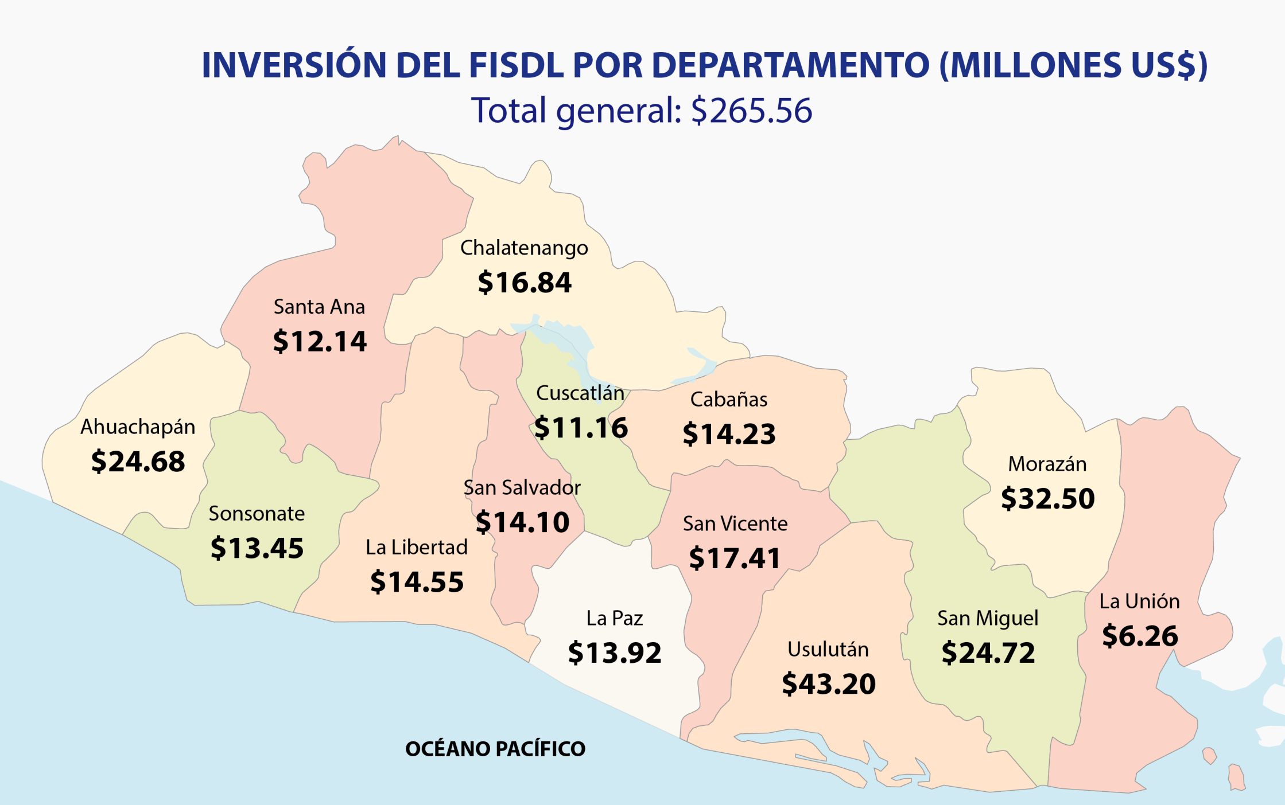
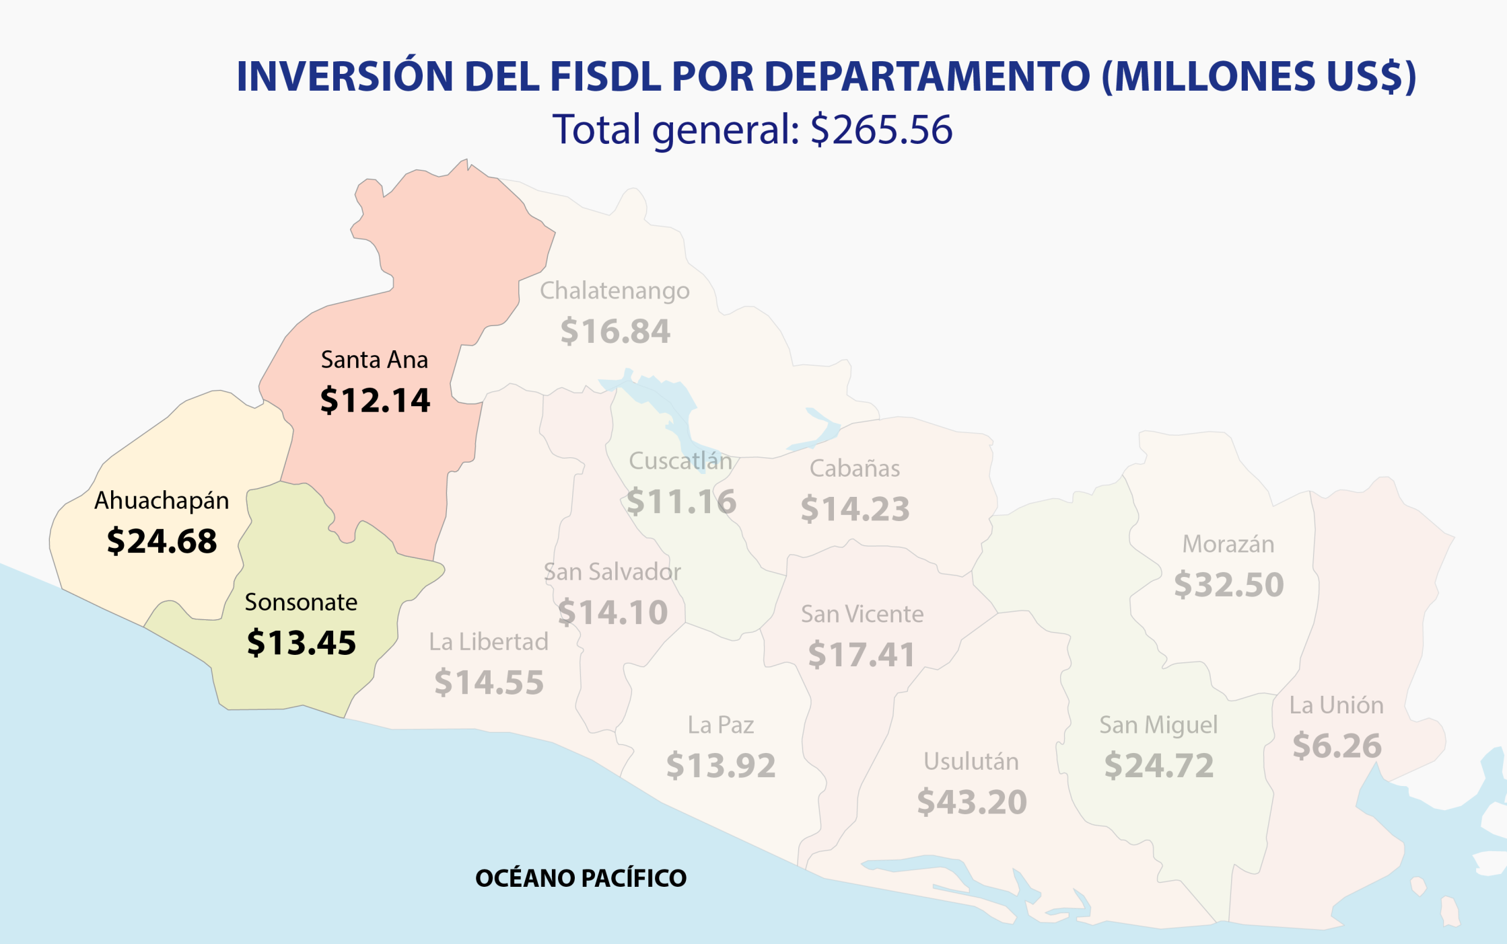

Slide 6
Principales Logros y Avances en la Zona Occidental

Slide 7
Inversión por Departamento en la
Zona Occidental junio 2014 – mayo 2018
Departamento | Ejecutado (US$)
Ahuachapán | $24,680,920
Santa Ana | $12,144,182
Sonsonate | $13,448,858
Total general | $50,273,960 *
* Equivale al 18.93% de la inversión a nivel nacional (US$265.56 millones)

Slide 8
Inversión en Capital Humano y Desarrollo Local

Slide 9

Transferencias Monetarias Condicionadas y no Condicionadas en la Zona Occidental junio 2014 – mayo 2018
US$ 34.46
millones entregados

Slide 10
Transferencias Monetarias Condicionadas y no Condicionadas en la Zona Occidental junio 2014 – mayo 2018
Tipo de Transferencia | Ejecutado | Participantes
Pensión Básica Universal Rural | $13,577,384 | 8,567 | Personas adultas mayores
Bono Salud/Educación Rural | $10,970,958 | 15,107 | Titulares de familias del programa Comunidades Solidarias Rurales
 |  | 3,009 | Titulares de familias del programa Familias Sostenibles (Estrategia de Erradicación de la Pobreza)
Pensión Básica Universal Urbana | $5,576,229 | 2,569 | Personas adultas mayores
Bono Educación Urbano | $2,131,458 | 2,778 | Jóvenes

Slide 11
Transferencias Monetarias Condicionadas y no Condicionadas en la Zona Occidental junio 2014 – mayo 2018
Tipo de Transferencia | Ejecutado | Participantes
Apoyo Temporal al Ingreso | $1,875,300 | 4,137 | Personas
Transferencia Monetaria del Programa Indemnizatorio para Víctimas de Graves Violaciones a los Derechos Humanos ocurridas en el contexto del Conflicto Armado Interno | $181,330 | 8,963 | Personas víctimas de graves violaciones
Veteranos de Guerra del Histórico FMLN | $142,900 | 64 | Personas veteranas de guerra
Total general | $34,455,558

Slide 12
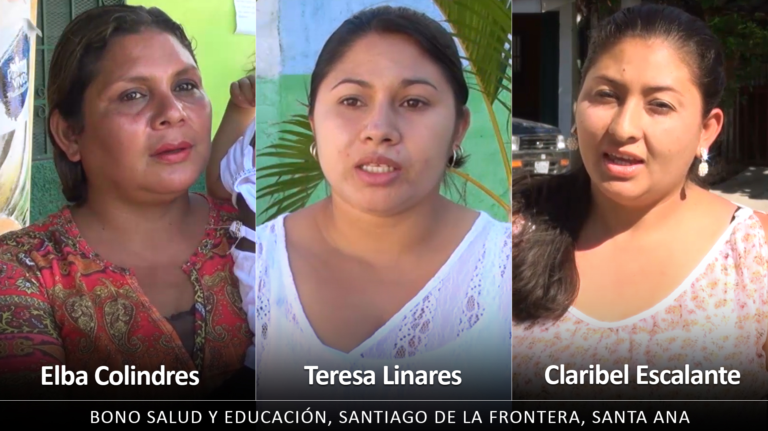

Transferencias Monetarias Condicionadas y no Condicionadas en la Zona Occidental junio 2014 – mayo 2018
TESTIMONIOS

Slide 13
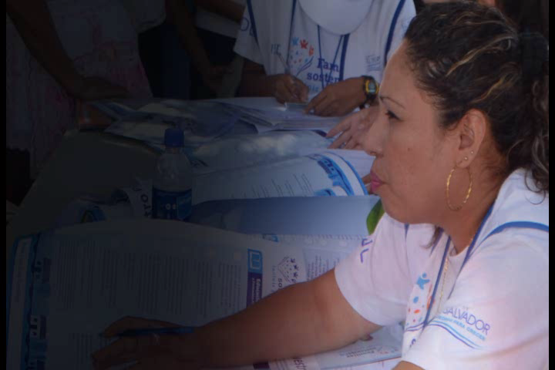
Seguimiento Familiar y Apoyo a la Persona Adulta Mayor en la Zona Occidental junio 2014 – mayo 2018
US$ 1.49
millones invertidos
12 municipios del Programa Comunidades Solidarias Rurales beneficiados

Slide 14
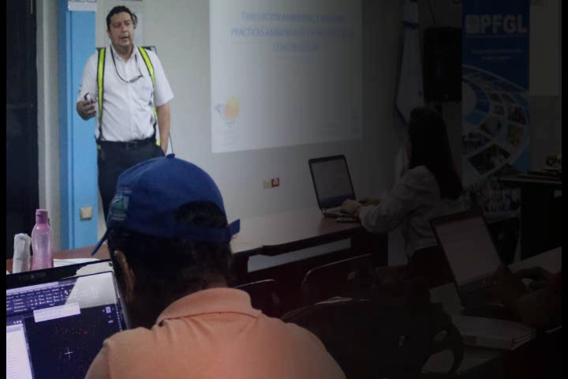
Asistencia Técnica en la Zona Occidental junio 2014 – mayo 2018
US$ 2.48
millones invertidos
Más de 60 proyectos ejecutados, beneficiando a la población de 40 municipios

Slide 15
Asistencia Técnica en la Zona Occidental
junio 2014 – mayo 2018
Tipo de Asistencia Técnica | Ejecutado | Personas Beneficarias | Cantidad de proyectos | Cantidad de municipios
Componente 2 del PFGL – Asistencia Técnica | $1,222,876 | Población de 40 municipios | 56 | 40
Capacitación Programa Apoyo Temporal al Ingreso | $735,550 | 8,925 | 13 | 9
Gastos Administrativos Programa Apoyo Temporal al Ingreso | $227,765 | 1,870 | 7 | 5
Puntos Focales Pensión Básica Universal Urbano | $103,530 | 7,361 | no aplica | 2
Puntos Focales Bono Educación Urbano | $97,167 | 5,980 | no aplica | 2
Consultorías | $89,015 | 3,379 | 8 | 6
Total general | $2,475,902 | 27,515 | 84 | 64

Slide 16
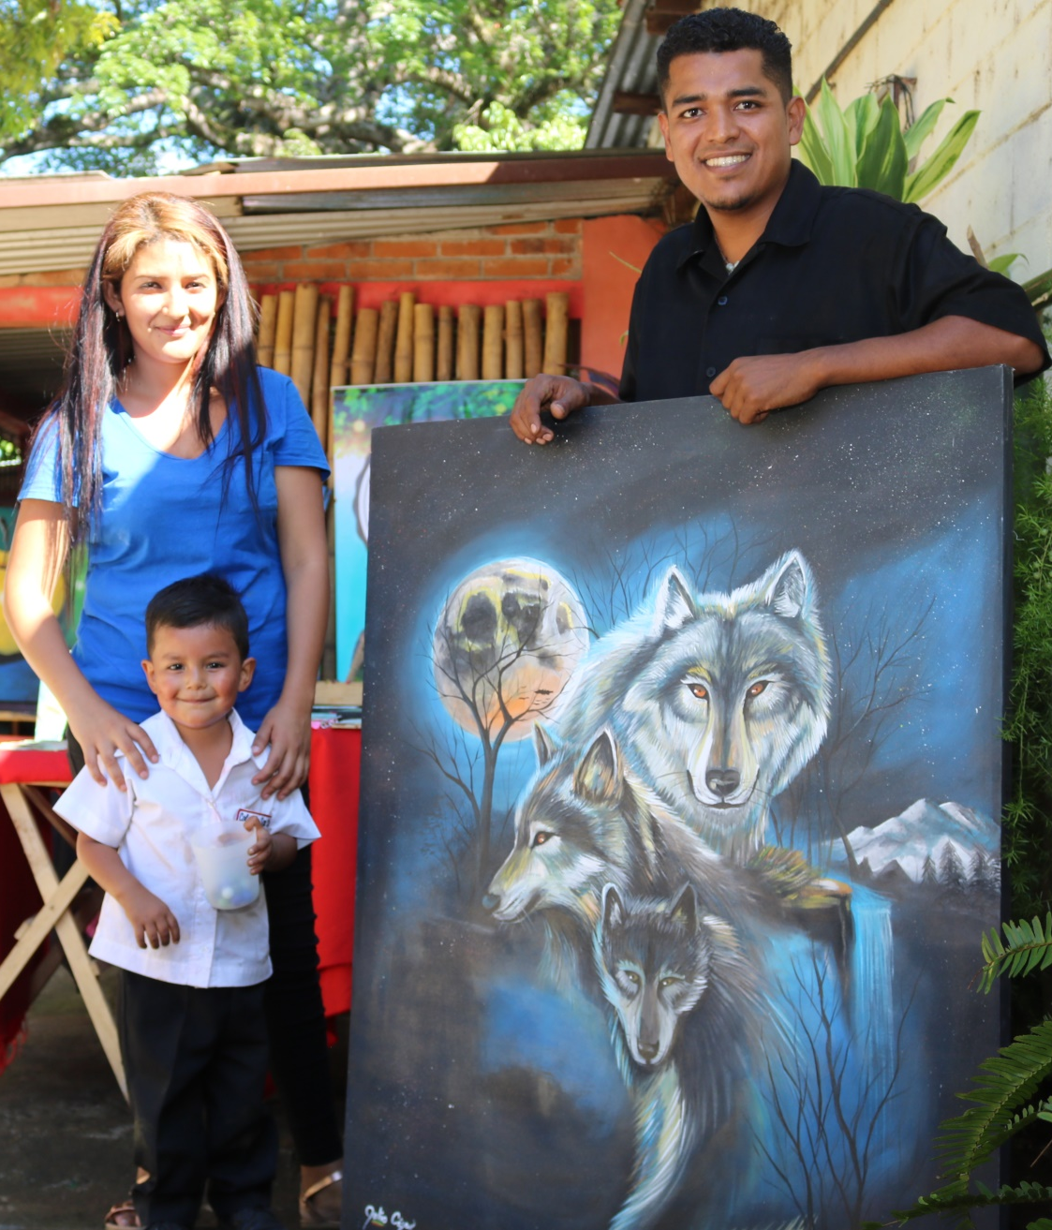
Emprendimiento Solidario
El programa fortalece capacidades emprendedoras de las personas a través de la asistencia en habilidades para la vida, formación empresarial básica, entrega de activos productivos, asistencia y asesoría técnica, para que la población genere ingresos familiares de forma permanente y mejoren su calidad de vida.

Slide 17
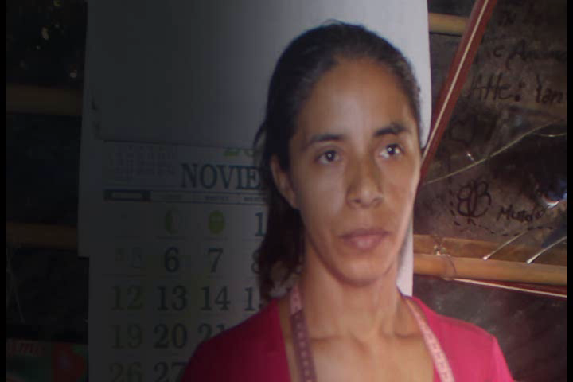
Emprendimiento Solidario en la
Zona Occidental junio 2014 – mayo 2018
US$ 868,384
invertidos
690 personas beneficiadas

Slide 18
Emprendimiento Solidario en la
Zona Occidental junio 2014 – mayo 2018
Departamento | Ejecutado | Personas participantes | Municipios Intervenidos
Ahuachapán | $287,324 | 195 | Atiquizaya, San Pedro Puxtla, Ahuachapán
Santa Ana | $217,020 | 177 | Santa Ana, Santa Rosa Guachipilín
Sonsonate | $364,040 | 318 | Santo Domingo de Guzmán, Santa Catarina Masahuat, Izalco, Sonsonate, Nahuizalco
Total general | $868,384 | 690 | 10 municipios

Slide 19
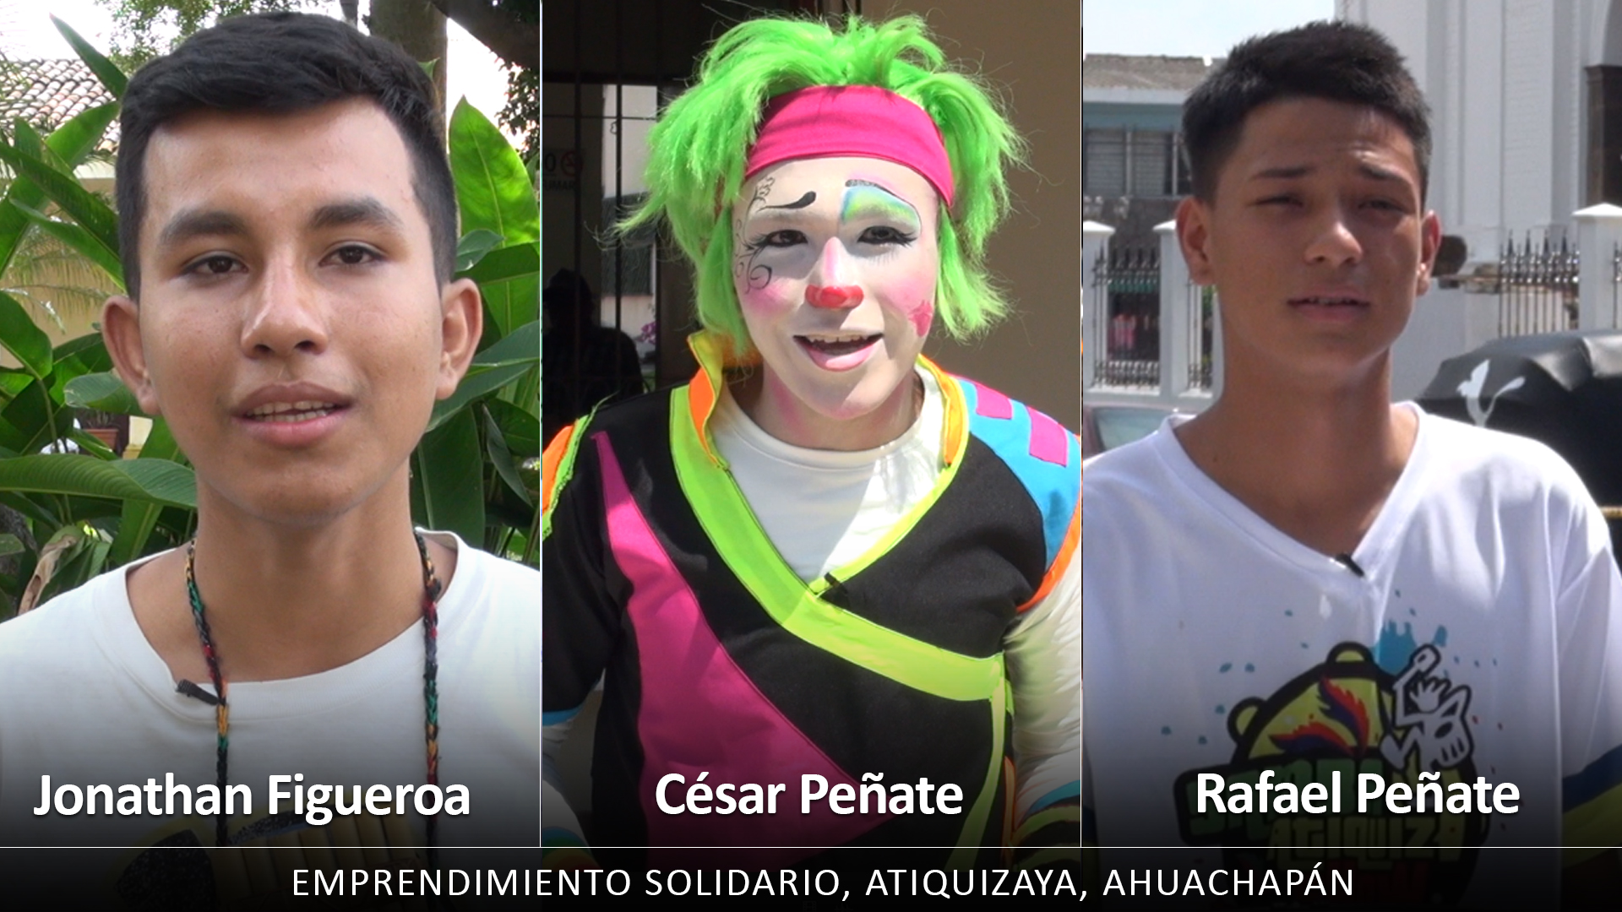
Emprendimiento Solidario en la
Zona Occidental junio 2014 – mayo 2018
TESTIMONIOS

Slide 20

Emprendimiento Solidario en la
Zona Occidental junio 2014 – mayo 2018
TESTIMONIO
TESTIMONIO
EMPRENDIMIENTO SOLIDARIO
Alfredo Belloso Panadería Belloso
Atiquizaya

Slide 21

Emprendimiento Solidario en la
Zona Occidental junio 2014 – mayo 2018
TESTIMONIO
TESTIMONIO
EMPRENDIMIENTO SOLIDARIO
Andrea Raquel Morales Magaña
Amantolli, artesanías y reciclaje.
Ahuachapán

Slide 22
Inversión en Capital Físico

Slide 23
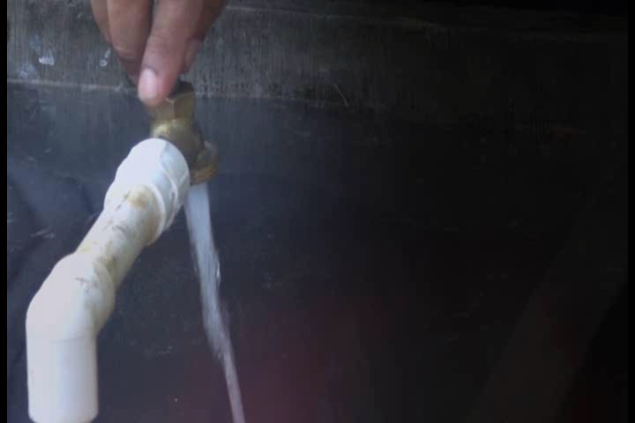
Agua Potable y Saneamiento en la
Zona Occidental junio 2014 – mayo 2018
US$ 2.95
millones invertidos
137 familias cuentan con acceso a agua potable y saneamiento y 1,546 contarán con acceso a gua potable con 2 proyectos en ejecución (en total 7,048 personas)

Slide 24
Agua Potable y Saneamiento en la
Zona Occidental junio 2014 – mayo 2018
Departamento | Ejecutado | Cantidad de Proyectos | Municipios | Personas Beneficiarias
Ahuachapán | $2,372,179 | 3 | Atiquizaya, Jujutla (en ejecución), Tacuba | 3,016
Santa Ana | $308,297 | 1 | Santa Rosa Guachipilín | 290
Sonsonate | $266,825 | 2 | Acajutla (en ejecución) | 3,742
Total general | $2,947,300 | 6 | 5 municipios | 7,048

Slide 25
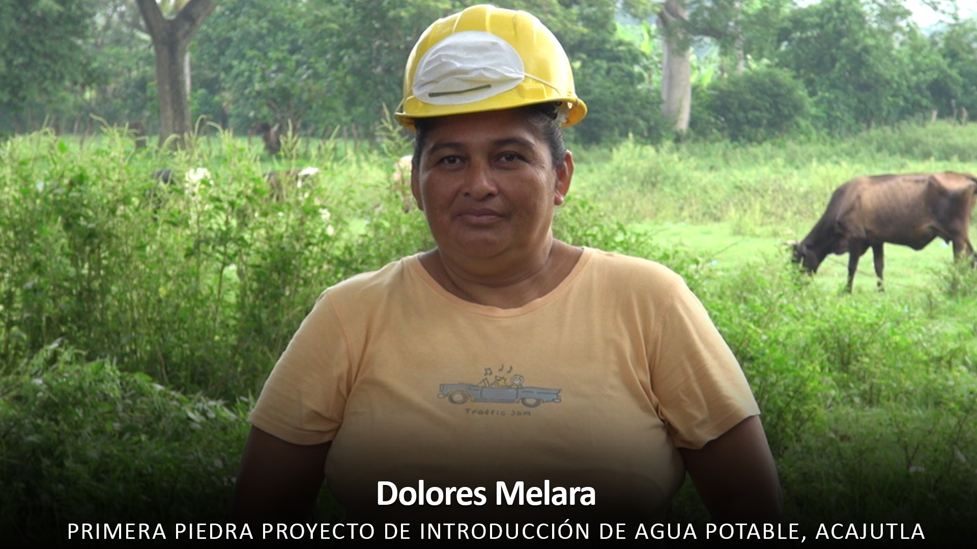
Agua Potable y Saneamiento en la
Zona Occidental junio 2014 – mayo 2018
TESTIMONIO

Slide 26
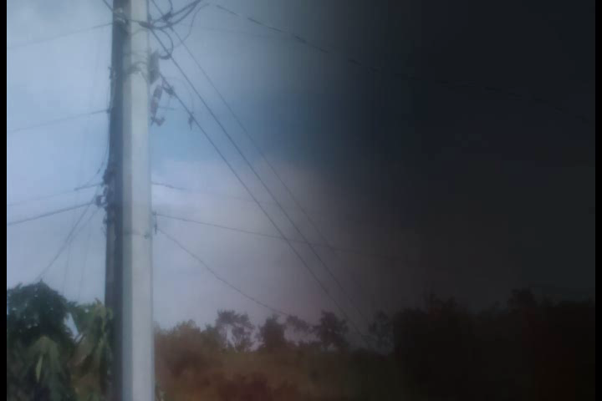
Electrificación en la Zona Occidental junio 2014 – mayo 2018
US$ 2.90
millones invertidos
2,321 familias cuentan con acceso a energía eléctrica y 72 familias contarán próximamente con este servicio con un proyecto en ejecución (en total 10,758 personas)

Slide 27
Electrificación en la Zona Occidental
junio 2014 – mayo 2018
Departamento | Ejecutado | Cantidad de Proyectos | Municipios | Personas Beneficiarias
Ahuachapán | $1,965,205 | 28 | Ahuachapán, Guaymango, Jujutla, Tacuba | 7,843
Santa Ana | $207,447 | 4 | Candelaria De La Frontera, Santa Ana | 899
Sonsonate | $731,206 | 6 | Cuisnahuat, San Julián (en ejecución), Santa Catarina Masahuat, Santa Isabel Ishuatán, Santo Domingo | 2,016
Total general | $2,903,858 | 38 | 11 municipios | 10,758

Slide 28
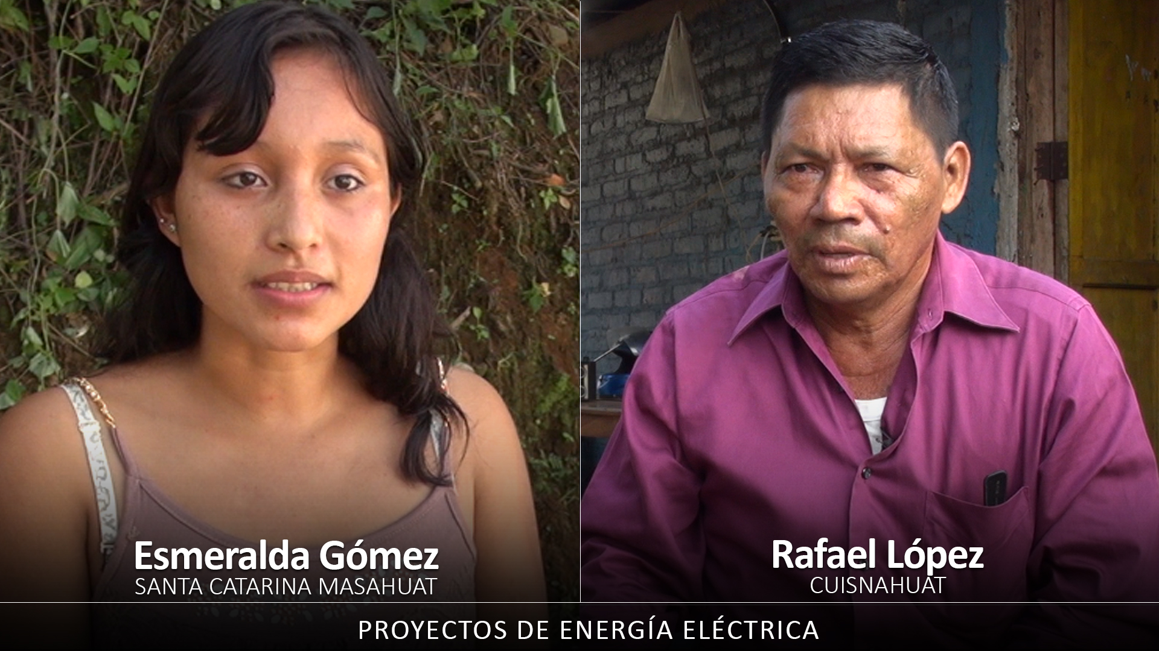
Electrificación en la Zona Occidental
junio 2014 – mayo 2018
TESTIMONIOS

Slide 29
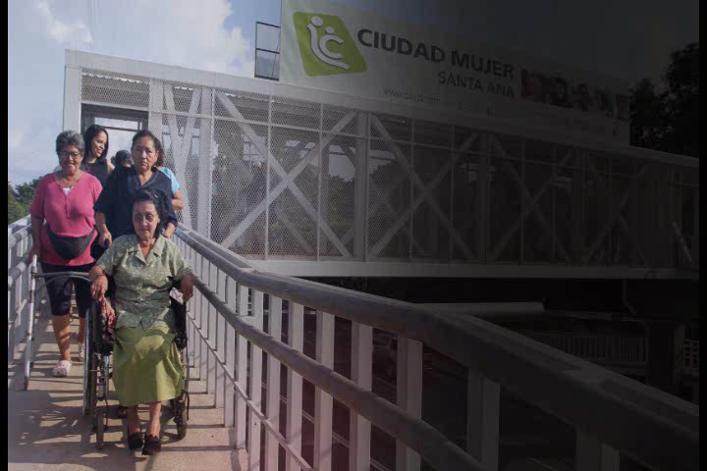
Infraestructura Social en la Zona Occidental junio 2014 – mayo 2018
US$ 1.93
millones invertidos
122,290 personas beneficiadas con 8 proyectos de adecuación de espacios para personas adultas mayores, 3 proyectos de desarrollo comunal ejecutados, la construccción de la pasarela peatonal de Ciudad Mujer Santa Ana y la finalización del Componente de Infraestructura del PFGL

Slide 30
Infraestructura Social en la Zona Occidental
junio 2014 – mayo 2018
Departamento | Ejecutado | Cantidad de Proyectos | Municipios | Personas Beneficiarias
Ahuachapán | $350,164 | 20 | El Refugio, Guaymango, Jujutla, San Pedro Puxtla, Tacuba | 21,076
Santa Ana | $859,295 | 14 | Candelaria de la Frontera, Coatepeque, El Congo, Masahuat, San Sebastián Salitrillo, Santa Ana | 30,720
Sonsonate | $725,147 | 31 | Armenia, Caluco, Cuisnahuat, San Antonio Del Monte, Santa Catarina Masahuat, Santa Isabel Ishuatán, Santo Domingo, Sonzacate | 70,494
Total general | $1,934,606 | 65 | 19 municipios | 122,290

Slide 31
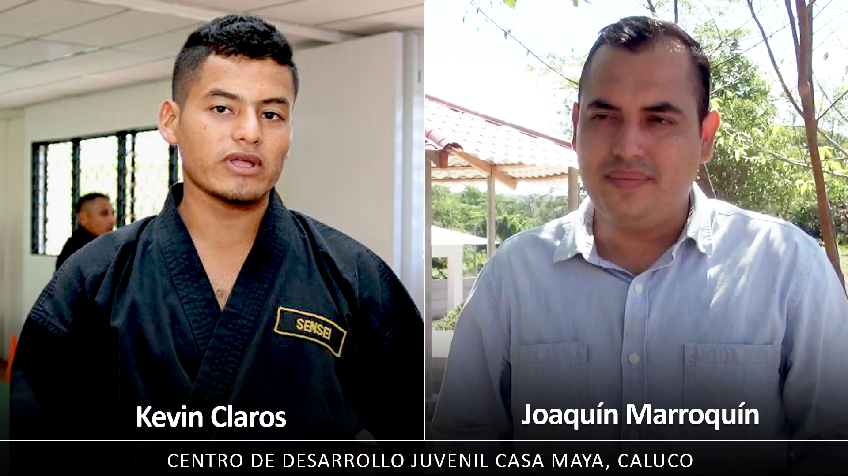

Infraestructura Social en la Zona Occidental
junio 2014 – mayo 2018
TESTIMONIOS

Slide 32
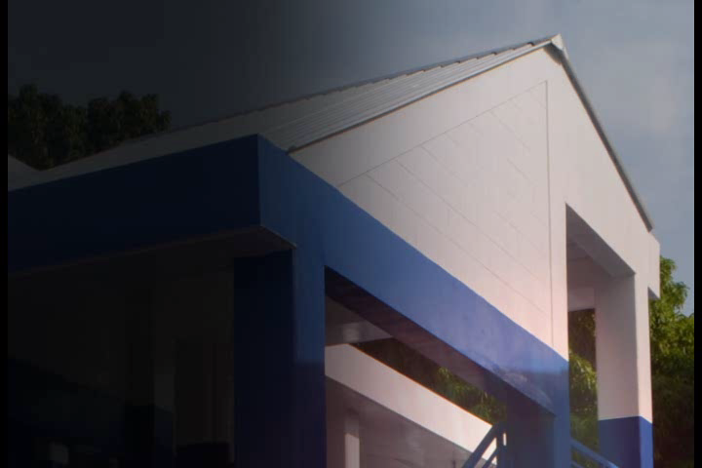
Infraestructura en Educación en la
Zona Occidental junio 2014 – mayo 2018
US$ 1.23
millones invertidos
85,857 personas han sido beneficiadas con la mejora de 40 centros escolares (7 proyectos)

Slide 33
Infraestructura en Educación en la
Zona Occidental junio 2014 – mayo 2018
Departamento | Ejecutado | Cantidad de Proyectos | Municipios | Personas Beneficiarias
Ahuachapán | $89,366 | 3 | Ahuachapán | 8,439
Santa Ana | $980,229 | 3 | Candelaria de la Frontera, Chalchuapa, Metapán | 75,618
Sonsonate | $162,095 | 1 | Izalco | 1,800
Total general | $1,231,689 | 7 | 5 municipios | 85,857

Slide 34
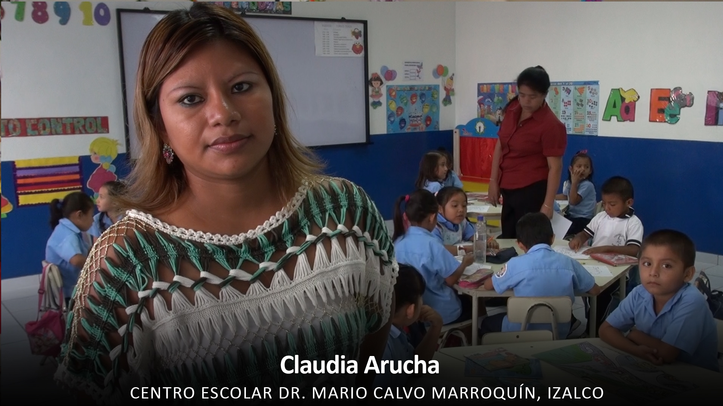

Infraestructura en Educación en la
Zona Occidental junio 2014 – mayo 2018
TESTIMONIO

Slide 35
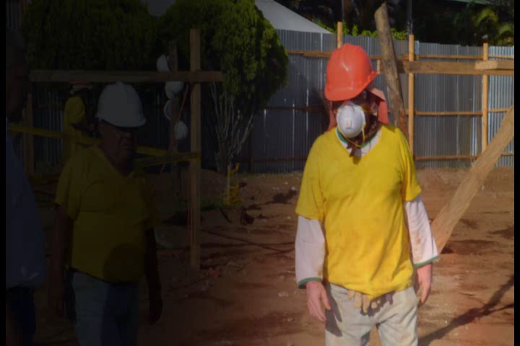
Infraestructura Productiva en la
Zona Occidental junio 2014 – mayo 2018
US$ 1.02
Millones invertidos
Más de 26 mil personas beneficiadas con 6 agencias CENTA mejoradas y 1 mejoramiento de la imagen urbanística de Salcoatitán

Slide 36
Infraestructura Productiva en la
Zona Occidental junio 2014 – mayo 2018
Departamento | Ejecutado | Cantidad de Proyectos | Municipios | Personas Beneficiarias
Ahuachapán | $245,374 | 3 | Ahuachapán, San Francisco Menéndez, Tacuba | 6,242
Santa Ana | $82,123 | 1 | Candelaria de la Frontera | 3,095
Sonsonate | $694,250 | 3 | Acajutla, Armenia, Salcoatitán | 16,795
Total general | $1,021,747 | 7 | 7 municipios | 26,132

Slide 37
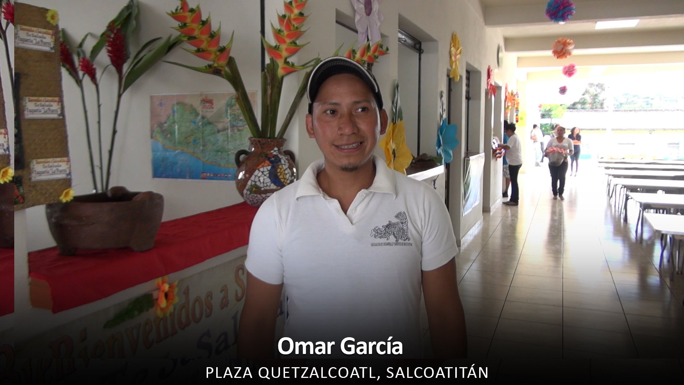

Infraestructura Productiva Zona Occidental
junio 2014 – mayo 2018
TESTIMONIO

Slide 38
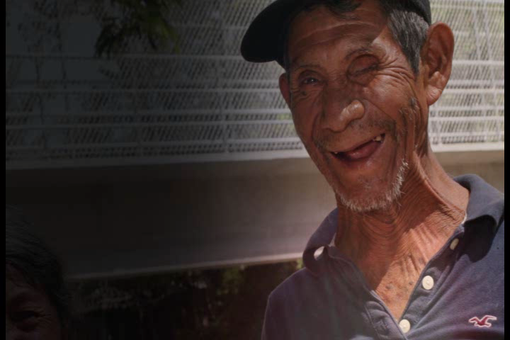
Infraestructura Vial en la Zona Occidental junio 2014 – mayo 2018
US$ 482,229
invertidos
0.73 kilómetros de camino rural mejorados y 1 puente peatonal construido han beneficiado a más de 401 mil personas

Slide 39
Infraestructura Vial en la Zona Occidental
junio 2014 – mayo 2018
Departamento | Ejecutado | Cantidad de Proyectos | Municipios | Personas Beneficiarias
Santa Ana | $38,076 | 1 | Santa Ana | 245,421
Sonsonate | $444,154 | 5 | Caluco, San Antonio del Monte, San Julián, Santa Catarina Masahuat | 155,638
Total general | $482,229 | 6 | 5 municipios | 401,059

Slide 40
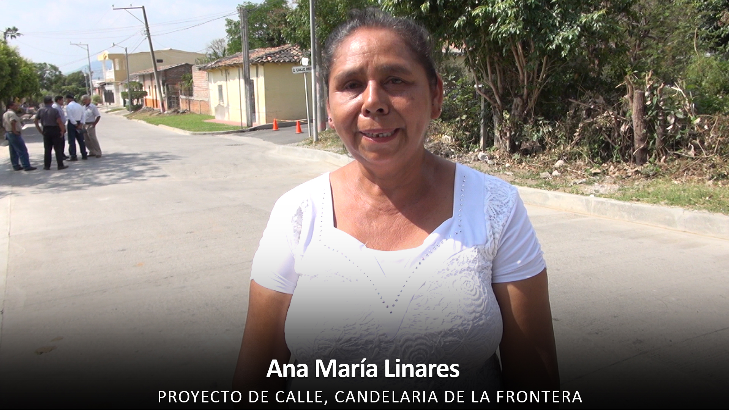
Infraestructura Vial en la Zona Occidental
junio 2014 – mayo 2018
TESTIMONIO

Slide 41
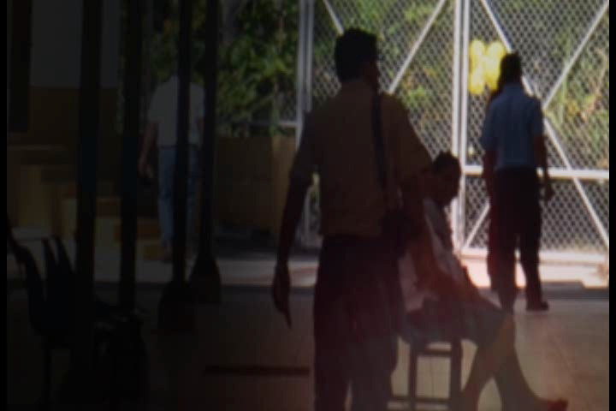
Apoyo Nutricional y Equipamiento en Salud en la Zona Occidental junio 2014 – mayo 2018
US$ 247,903
invertidos
12 municipios del Programa Comunidades Solidarias Rurales beneficiados con la adquisición del Alimento Fortificado y 2 unidades comunitarias de salud familiar equipadas

Slide 42
Apoyo Nutricional y Equipamiento en Salud en la Zona Occidental junio 2014 – mayo 2018
Departamento | Ejecutado | Cantidad de Proyectos | Municipios | Personas Beneficiarias
Ahuachapán | $139,903 | 9 | Guaymango, Jujutla, San Pedro Puxtla, Tacuba | 9,032
Santa Ana | $40,500 | 1 | Masahuat, Santa Rosa Guachipilín, Santiago de la Frontera | 1,032
Sonsonate | $67,500 | 1 | Caluco, Cuisnahuat, Santa Catarina Masahuat, Santa Isabel Ishuatán, Santo Domingo | 1,720
Total General | $247,903 | 11 | 12 municipios | 11,784
En color especial, el municipio donde se equiparon las 2 unidades comunitarias de salud familiar.
En todos los municipios se ha entregado el Alimento Fortificado

Slide 43
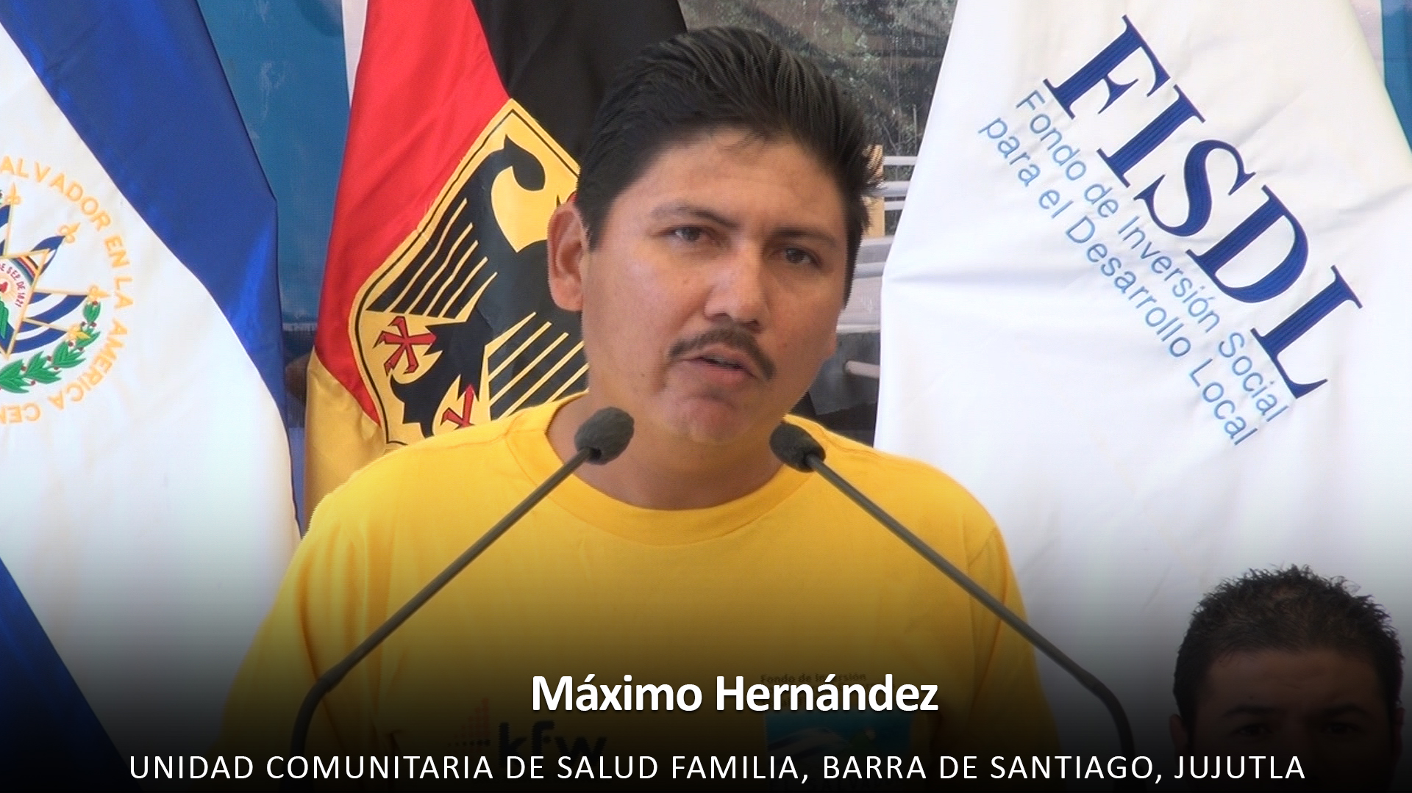

Apoyo Nutricional y Equipamiento en Salud en la Zona Occidental junio 2014 – mayo 2018
TESTIMONIO

Slide 44
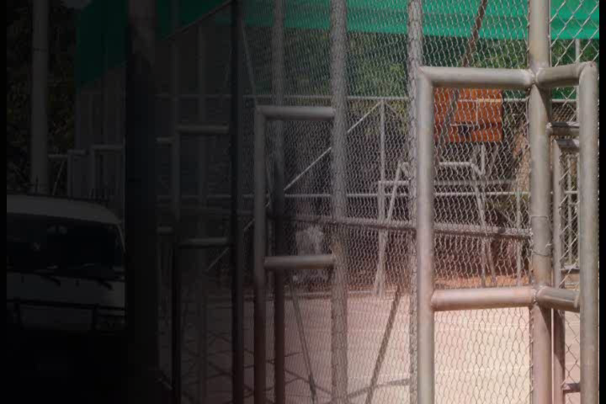
Infraestructura para la Prevención de Violencia en la Zona Occidental junio 2014 – mayo 2018
US$ 209,316
invertidos
Más de 250 mil personas beneficiadas con 11 proyectos.

Slide 45
Infraestructura para la Prevención de Violencia en la Zona Occidental junio 2014 – mayo 2018
Departamento | Ejecutado | Cantidad de Proyectos | Municipios | Personas Beneficiarias
Ahuachapán | $21,570 | 1 | Ahuachapán | 20
Santa Ana | $101,301 | 6 | Santa Ana | 248,865
Sonsonate | $86,444 | 4 | Armenia, Sonsonate | 3,350
Total general | $209,316 | 11 | 4 municipios | 252,235

Slide 46
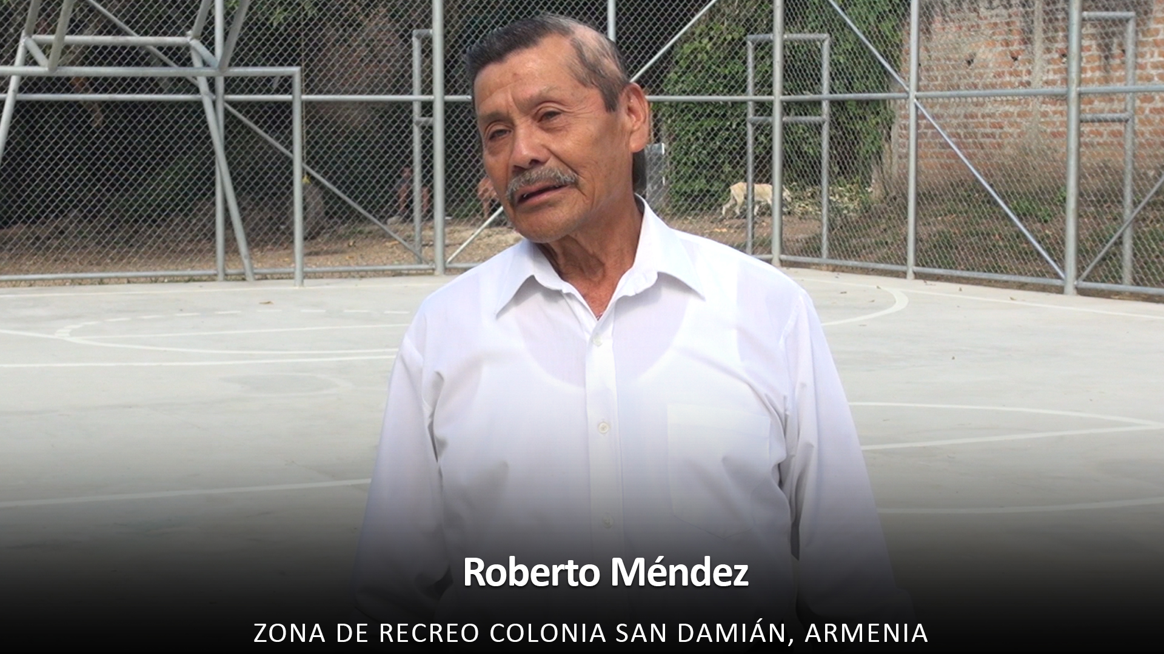
Infraestructura para la Prevención de Violencia en la Zona Occidental junio 2014 – mayo 2018
TESTIMONIO

Slide 47
Desafíos Externos Enfrentados

Slide 48
Desafíos Externos Enfrentados junio 2014 – mayo 2018
Demora en la transferencia de fondos por parte del Ministerio de Hacienda para el pago de transferencias monetarias condicionadas y no condicionadas
Inseguridad en las áreas de ejecución de proyectos
Atraso por parte de algunas municipalidades para liquidar los fondos transferidos por el FISDL
Coyuntura electoral
Transición entre Comunidades Solidarias a la Estrategia de Erradicación de la Pobreza

Slide 49
Logros y Avances Institucionales

Slide 50
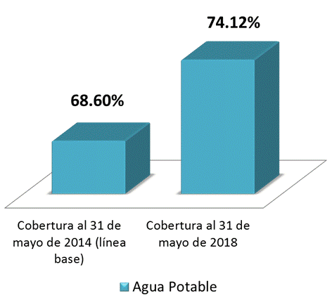
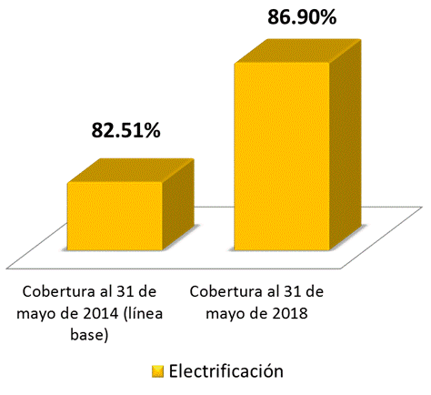
Aumento en las Coberturas de Agua Potable y Electrificación en los 100 municipios de Comunidades Solidarias Rurales
Incremento de 5.52% en 4 años de gestión
Incremento de 4.39% en 4 años de gestión

Slide 51
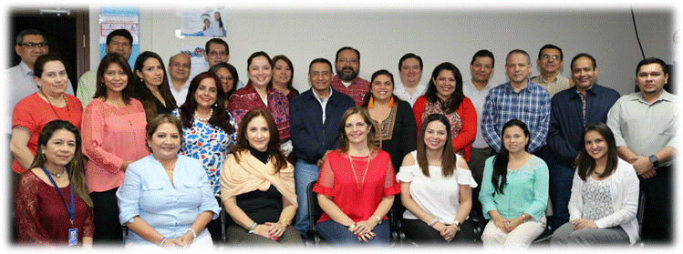
FISDL renueva el certificado del Sistema de Gestión de Calidad bajo la Norma ISO 9001:2015
Gracias al compromiso y esfuerzo de toda la institución, se obtuvo un resultado satisfactorio en la auditoría externa de calidad el pasado mes de Junio de 2018, obteniendo la RENOVACIÓN DEL CERTIFICADO DE SU SISTEMA DE GESTIÓN DE CALIDAD BAJO LA NORMA ISO 9001:2015.

Slide 52

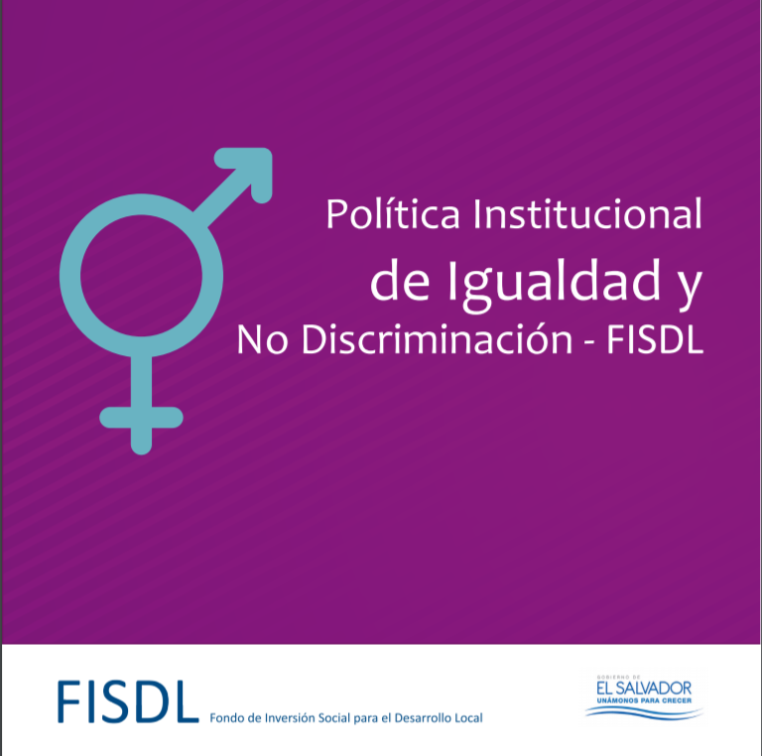
Desde diciembre de 2017 el FISDL cuenta con la Política de Igualdad y No Discriminación, la cual tiene como finalidad Garantizar la transversalidad del enfoque de género en el quehacer institucional.

Slide 53

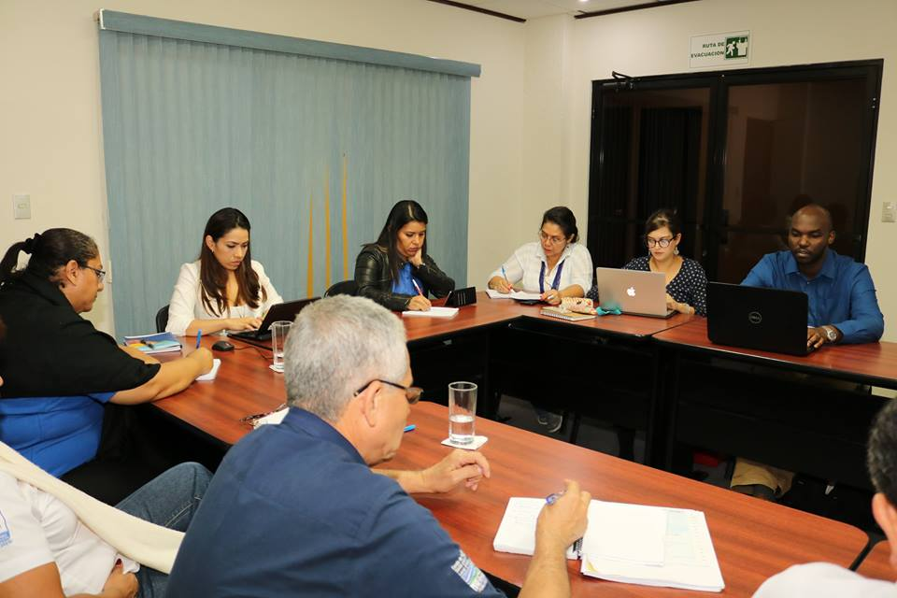
FISDL, en proceso de acreditación ante el Fondo Verde del Clima
“El Fondo Verde del Clima es un Fondo Internacional, creado para canalizar dinero a los países menos desarrollados para implementar proyectos de adaptación y mitigación del cambio climático”.
El FISDL, gracias a su trabajo en territorio, es una de las dos instituciones nacionales seleccionadas para tener acceso a financiamiento de proyectos que beneficien a la población salvadoreña, en condición de pobreza y vulnerabilidad.

Slide 54
Proyecciones del FISDL en la Zona Occidental junio – diciembre 2018

Slide 55
Infraestructura para la Prevención de Violencia
Corr. | Proyecto | Municipio | Monto Estimado
1 | Mejoramiento y reparación en Estadio Oscar Quiteño. 1a. Fase de Sta. Ana | Santa Ana | $764,048.30
2 | Remodelacion del Estadio Ana Mercedes Campos de Sonsonate | Sonsonate | $459,297.90
3 | Construcción de Cancha Sintética de Fútbol Once Colonia Santa Elena, Llano El Espino | Ahuachapán | $350,000.00
4 | Iluminación de Cancha Sintética de Fútbol Once Colonia Santa Elena, Llano El Espino | Ahuachapán | $62,248.37
TOTAL |  |  | $1,635,594.57

Slide 56
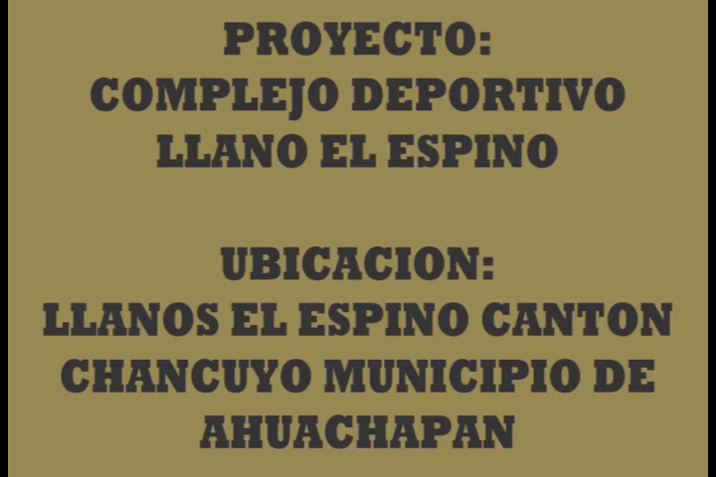

Slide 57
Ingeniera Gladis Eugenia Schmidt de Serpas
Presidenta

